Slide 1
الطيور المهاجرة ضحية الصيد الجائر في أهوار العراق
م.د. زينب علوان مكاوي –م.م. خالدة ابراهيم حسون

Slide 3
المقدمة
یعـد العـراق مـن الـدول الغنیـة مـن حیـث التنـوع البیولـوجي عمومـاً والغنـي بـانواع الطیـور خصوصـاً . وذلك بسبب مجموعة من المقومات التي ادت ان تكون هذه البقعة ملاذاً للعدید من انواع الطیور المختلفة. ومن هذه المقومات تشمل موقع العراق على اكثر من خط رئیسي لهجرة الطیور المـارة مـن سـیبیریا وغـرب اوربـا جنوبـاً الـى شـبه الجزیـرة العربیـة وافریقیـا. فـالعراق یشـكل نصـف الممـر الیـابس المحصـور بـین الخلـیج العربـي والبحـر المتوسـط ، سـیما اذا علمنـا ان الطیـور، وخصوصـاً الصـغیرة منهـا ، تتجنـب عبـور المسـطحات المائیـة الواسعة كالبحار. بالاضافة لذلك فان موقع العراق في الشریط الدافىء العرضي مابین المناطق الباردة الشـمالیة والحارة في الجنوب ، من شانه ان یغري العدید من انواع الطیور للمكوث في اصقاعه المتنوعة.

Slide 4
حيث تعد مناطق الأهوار أكبر نظام بيئي من نوعه في الشرق الأوسط وغربي آسيا. وتبلغ مساحة هذا المستنقع المائي الشاسع نحو 16 ألف كيلومتر مربع، أي أكبر من مساحة دولة لبنان. وتمتد الأهوار بين ثلاث محافظات جنوبية هي ميسان، وذي قار، والبصرة. وهي جزء لا يتجزأ من طرق عبور الطيور المهاجرة ما بين القارات، وإضافة إلى أهميتها البيئية، تعتبر مناطق الأهوار تراثاً إنسانياً لا نظير له، وقد كانت موطناً للسكان الأصليين منذ آلاف السنين. وقدّر الباحث (غافن يونغ) عُمْرَ هذا المجتمع بخمسة آلاف سنة.

Slide 5
الصيد الجائر للطيور المهاجرة في الاهوار
يمثل الصيد الجائر للطيور المهاجرة في الاهوار (جنوبي العراق ) واحدا من أبرز المشكلات التي تعاني منها تلك المناطق، والتي ساهمت بشكل كبير في التأثير على التنوع الحياتي، وسط عجز حكومي وإجراءات غير فاعلة للحد من هذه الظاهرة والتي بدت تشكل خطرا يهدد الحياة في الأهوار.
ورغم انضمام الأهوار إلى لائحة التراث العالمي، في تموز/يوليو 2016 فإنها لا تزال تعاني من إهمال في ظل غياب دور للسلطات هناك، وما يسببه الصيد الجائر من تهديد للحياة فيها. وحتى الطيور المستوطنة في بيئة الأهوار، لم تنج من الصيد الجائر، فهي مهددة بهذا الخطر، وقد يدخل بعضها القائمة الحمراء، بسبب الصيد المستمر وبكميات كبيرة.
ولا تزال القوانين المتعلقة بالصيد الجائر للطيور معطلا وغير مفعل، في حين تمنح جمعيات وهمية مهتمة بالصيد تراخيص مزيفة ومخالفة لقوانين الصيد. وبالعادة تصل الطيور المهاجرة إلى الأهوار بين نوفمبر/تشرين الثاني ويناير/كانون الثاني من كل عام، قادمة من أوربا وامريكا وروسيا.
وبحسب شهادة رئيس جمعية الصيادين ان الصيادون يستخدمون جهاز جديد يحتوي على نغمات الطيورلجذب الطيور حتى ولو كانت على مسافة أكثر من خمسة كيلومترات في الجو، وحال هبوطها يتلقفها الصيادون. وينتشر جهاز النغمات في المحال التجارية غير المرخصة.

Slide 6
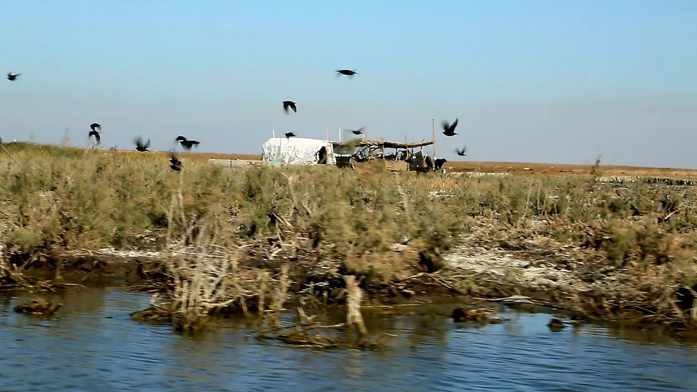

Slide 7
انواع الطيور المهاجرة أهم الطيور المهاجرة التي تدخل الأهوار العراقية فهي هازج قصب البصرة والزقزاق أبيض الذيل والنورس الأرميني وغراب بحر القرم والثرثار العراقي والغطاس العراقي والحذاف الرخامي والوردة الأفريقية والبجع الأبيض الكبير وخطاف المستنقعات الملتحي والأوز الأغر الصغير والبلبل الأبيض الخدين والكوشر والزركي وأبو زلة والفلامنكو ودجاج الماء والخضيري.
وأما الطيور المستوطنة في بيئة الأهوار فهي صياد السمك والغواص والبرهان والرخيوي والبيوض والنكود والصيومي.
ويشكل صيد الطيور بشكل جائر ظاهرة خطرة على البيئة العراقية وتحديدا بيئة الأهوار.

Slide 8
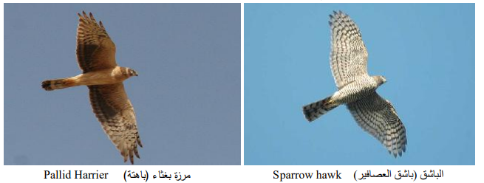
الطیور المهاجره الى الاهوار
العدید من انواع الطیور المهاجره تقوم برحلات موسمیة متبعة ستراتیجیات مختلفة ، یمكن تلخیصها بالأتي-:
1-الطیور المهاجره لمسافات طویلة-:
انواع كثیرة من الطیور البریة المهاجره تهاجر لمسافات طویلة جداً ، النمط الاكثر شیوعاً المهاجرة خریفـاً عنـدما یشـتد البـرد ویصـبح تجهیـز الغـذاء نـادر اً فـي نصـف الكـرة الشـمالي متجهـة الـى المنـاطق الاكثـردفئاً ووفرتاً بالغذاء وتبدأ هذه الهجرة في مواسم قبل موسم التكاثر في كثیر من الاحیان

Slide 9
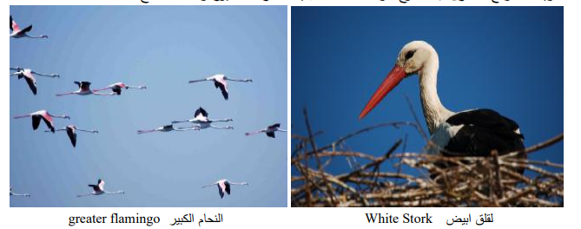
2-الطیور المهاجره عریضة الجناح لمسافات طویلة-:
هذا النوع من الطیـور ذات الاجنحـه الكبیـرة تعتمـد علـى الاعمـده الحراریـه مـن الهـواء الحارالمتصـاعد كسـتراتیجیة لتمكینها من الارتفاع. وهذه تتضمن العدید مـن الطیـور الجارحـة مثـل العقبـان والنسـور والصـقور وایضـا اللقـالق. النـوع المهـاجر فـي هـذه المجموعـة یواجـه صـعوبة كبیـرة فـي عبـور المیـاه الواسـعة كالبحـار. وذلـك لان التیـارات الدافئـة التـي یعتمـد علیهـا توجـد فقـط علـى الیابسـة لـذلك فهـي لا تسـتطیع البقـاء علـى الطیـران لمسـافات طویلة. بالاضافة الى السلاسل الجبلیة المعرقلة للطیور واسعة الجناح .

Slide 10
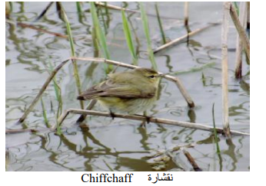
3-هجرة الطیور البریه لمسافات قصیره-:
هـذا النـوع مـن الطیـور قـد یعمـد للهجـرة فقـط للـرد علـى الاحـوال الجویـة القاسـیة. اي انـه یتحـرك عملیـاً رداً علـى الطقـس الشـتائي بـدلاً مــن فــرص التربیـه الافضـل . هــذا النـوع لــه اصـلان تطوریـان احـدهما مـن نفـس عائلــة المهـاجرون بعیـدو المسـافة ولكنـه قصـر هجـرة عودتـه بتقـدم تـدریجي لكـي یبقـى فـي نصـف الكـره الشـمالي مثـل (chiffchaff ) والثاني لیس له صله بالمهاجرون بعیدو المسافة مثل ((waxwings

Slide 11
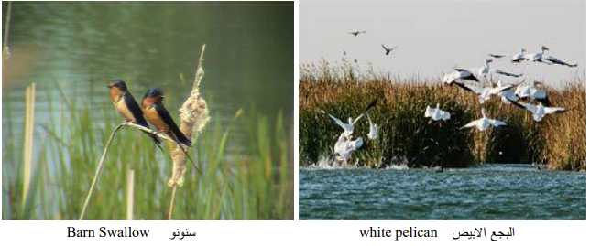
4- الطیور البریة والخواضة-:
الصورة المثالیة لهجرة الطیور البریـة الشـمالیة مثـل السـنونو والطیـور الجارحـة والتـي تقـوم بـرحلات طیـران طویلـة الى المناطق المداریة الاستوائیة والعدید من انواع البط ذو التربیة الشمالیة وكذلك الوز والبجع یكون بحاجة فقط للهجرة والتحرك من مناطق تربیتة في الشمال من الكـرة الارضـیة الـى المنـاطق الجنوبیـة وذلـك للهـرب مـن تجمـد المیـاه شـتاءآ فـي القطـب الشـمالي.

Slide 12
5-هجرة طیور الماء:
معظم ماقیل من ستراتیجیات للانواع السابقة ینطبق علـى العدیـد مـن انـواع الطیـور المائیـة فبعضـها مقـیم بصـفة دائمة والبعض الاخر یهاجر شتاءأ من نصف الكرة الشمالي جنوبآ لمسافات مختلفة وذلك للتفقیس. والبعض الاخر یقوم بالهجرة على مدار السنة للحصول على الغذاء فیهاجر الى مناطق مداریة دافئة هذا النوع من الطيور یقوم بالهجرة لمسافات متفاوتة حیث یعتمد بذلك على كمیة سقوط الامطار. مثل:

Slide 13
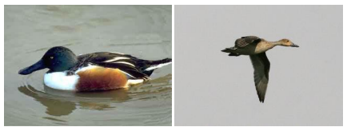
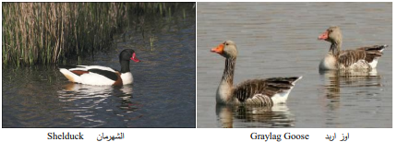
(ابو زلة) Pintail الكیش (ابو مجرفة) Shoveller

Slide 14
أدرجت لجنة التراث العالمي لمنظمة الأمم المتحدة للتربية والعلم والثقافة "يونسكو" في عام 2016، أهوار العراق ضمن لائحة التراث العالمي. وأطلق فنانون وناشطون وإعلاميون حملات ترويجية في مختلف الوسائل الإعلامية ومواقع التواصل الاجتماعي في محاولة لإنعاش الأهوار وجذب السياح، وما زالوا يسلطون الضوء على البيئة الساحرة في الأهوار والطيور المائية التي تزيد المنطقة جمالاً.
وتبدأ الطيور المهاجرة بالقدوم إلى الأهوار نهاية شهر أكتوبر/ تشرين الأول من كل عام. وباستمرار، تطلق الجهات الرسمية تحذيرات لوقف الصيد الجائر. ومؤخراً، حذرت مديرية بيئة محافظة ذي قار، في بيان، من تداعيات استمرار الصيد الجائر في الأهوار. وأشارت إلى أن "الطيور تتعرض إلى مخالفات الصيد غير القانوني والمتاجرة بها في الأسواق وعلى الطرقات".

Slide 15
ضعف الرقابة وغياب المحاسبة
أكد رئيس "لجنة إنعاش الأهوار" أن "صيد الطيور يُسمح به بموجب ضوابط قانونية، وفي فترات معينة ومناطق محددة، وليس بالأساليب التي نسمع عنها"، مبيناً أن "الصيد الجائر للطيور من المحتمل أن يضع العراق في موقف حَرج أمام الهيئات والمنظمات الدولية المعنية بالحفاظ على الحياة البرية، بخاصة بعد تصنيف بعض مناطق الأهوار كمحميات طبيعية وإدراجها بقرار من الأمم المتحدة على لائحة التراث العالمي". وقال مدير مديرية حماية وتحسين البيئة في جنوب العراق، إن "المديرية خاطبت المؤسسات الأمنية الرسمية بشأن ضرورة حماية الطيور من الصيد الجائر"، معتبراً أنه "من الصعب مكافحة هذه الظاهرة في مناطق الأهوار، لكن يمكن تحجيمها من خلال منع نقل الطيور عبر نقاط التفتيش الموجودة على الطرق التي تربط بين المحافظات الجنوبية، إضافة إلى حظر بيعها في الأسواق المحلية وتكليف مفارز من الشرطة تنفيذ جولات تفتيشية". وفي خضم ظاهرة الصيد الجائر للطيور، لم يعد مشهداً غريباً أو نادراً رؤية طائر النحام الوردي (الفلامنكو)، والبجع الأبيض الكبير، ودجاج الماء الأسود في أسواق شعبية في ظل إقبال بعض المواطنين على شرائها لأكلها، فهي في ميزان ذائقتهم ألذ من الدجاج المجمد المتوفِّر بأسعار أقل.

Slide 16
حمایه طیور الاهوار:
من الاسباب المهمة الاخرى لتاثر هجرة الطیور من ناحیة التواتر والاعداد والنوعیة یعود الى الاستمرار في فقدان الاراضي الرطبة ، كذلك لطول فترات الجفاف المستمرة والتاثیرات المناخیة المتغیرة. فالحفاظ على الطیور المهاجرة یمكن ان یتحقق من خلال حمایة مجامیع الطیور المهاجرة والحفاظ علـى موائلهـا من الاستعمال الجائر بطریقة تضمن استدامة المجـامیع نفسـها مـع مواردهـا الطبیعیـة التـي تعتمـد علیهـا والحفـاظ علـى الحالـة الصـحیة للطیـور المهـاجرة بمـا فیهـا الطیـور المهـددة عالمیـآ یـتم مـن خـلال الحفـاظ علـى بیئـة تلـك الطیور . لـذلك هنـاك حاجـة ملحـة للحفـاظ علـى الطیـور المهـاجرة كجـزء مـن التنمیـة المسـتدامة لـتعم الفائـدة علـى المجتمعات المحلیة وباقي المستفیدین المعتمدین على الاراضي الرطبة وكذلك لمنفعة التنوع الاحیائي فیها. فینبغي ان تؤخذ في الاعتبار عند وضع خطط العمل والادارة في مناطق الهجرة بعدم الاسـاءة واسـتخدام المـوارد الطبیعیـه سـواء كـان ذلـك فـي مصـاید الاسـماك البحریـة او الصـید الجـائر اواسـتخدام الاسـالیب غیرالتقلیدیـة مثـل استخدام السموم او الصعق الكهربائي، وكذلك السـیطره والتخفیـف مـن الممارسـات غیـر المسـتدامة مثـل اسـتخدام الاطلاقات الناریة في الاراضي الرطبة. فالعدید من الاتفاقیات الدولیة والمنظمات والمبادرات مثل معاهدة رامسار واتفاقیة حمایة الطیور المائیة المهاجرة الافریقیة-الاورواسیویة (( AEWA تسعى لحمایة بیئة الاهوار وتعطي اساسا لتهیئة اراضـي جیـدة للحفـاظ علـى الطیور المهاجرة .

